Slide 1
Generative Adversarial Network
한양대학교 AI Lab
임영수 조건희

Slide 2
CONTENTS
:: GAN
:: 원리
:: 증명
:: 보완 및 응용
:: 예시 코드

Slide 3
GAN

Slide 4
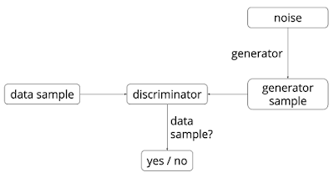
GAN
대립하는 두 Algorithm을 이용해 (Generator vs. Discriminator) 서로의 성능을 점차 개선함!
Generative
Adversarial : 대립하는, 적대하는
Network
결과적으로 구별할 확률은 0.5에 수렴한다.

Slide 5
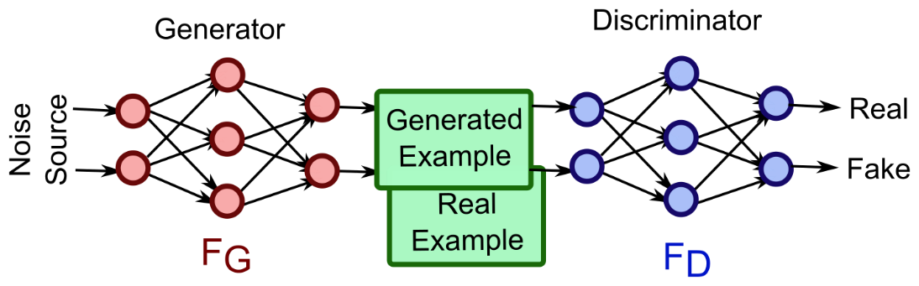
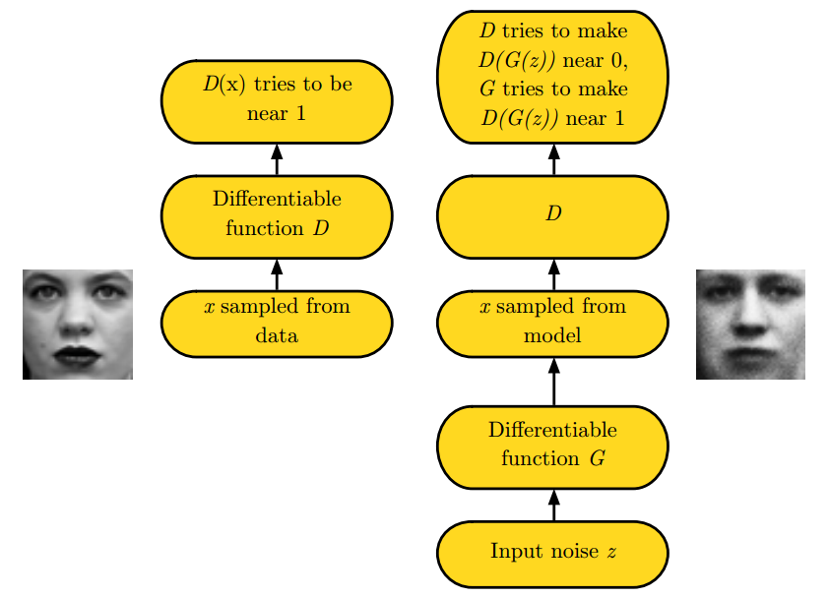
GAN
결과적으로 구별할 확률은 0.5에 수렴한다.

Slide 6
원리

Slide 7
원리
Data x Noise z
D – Discriminator
G - Generator
Log(D(x))와 Log(1-D(G(z)))를 극대화하려면
-> D(x)는 극대화, D(G(z))는 극소화
∵ 실용성!
log(1-D(G(z)))를 학습하는 것보다 log(D(G(z)))를 학습하는 것이 빠르다

Slide 8
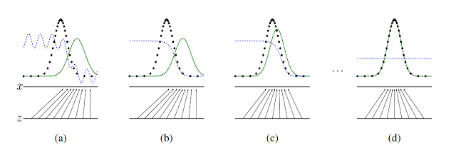


원리
검정 - Data
파랑 - Discriminator
초록 - Generator
$\frac{1}{2}$에 수렴한다!
x=G(z)
∴ ${ p}_{g}$ = $p_{data}$ 일 때 최적해를 갖는다!

Slide 9
증명

Slide 10
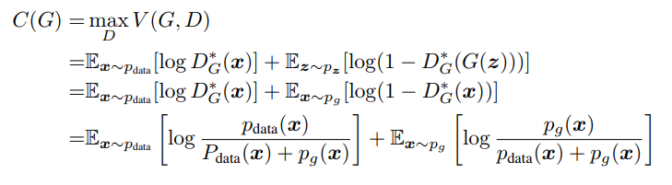
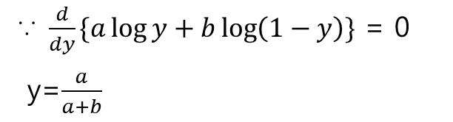

증명
Data x Noise z
D – Discriminator
G - Generator
$$−log{4}$$
∵$\frac{d}{dy}\{a\log{y}+b\log\left(1−y\right)\}$ = 0
y=$\frac{a}{a+b}$

Slide 11
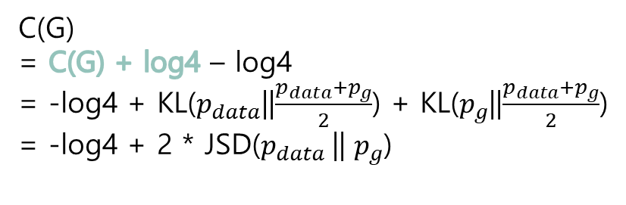
증명
C(G)
= C(G) + log4 – log4
= -log4 + KL($p_{data}$||$\frac{p_{data}+p_{g}}{2}$) + KL($p_{g}$||$\frac{p_{data}+p_{g}}{2}$)
= -log4 + 2 * JSD($p_{data}$|| $p_{g}$)
$$−log{4}$$

Slide 12
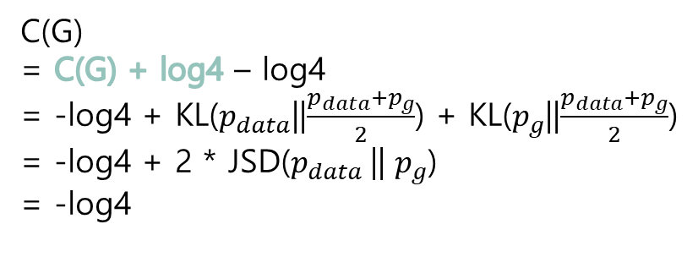
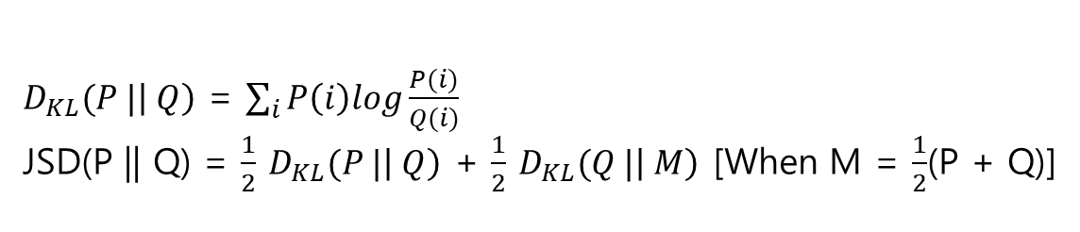
증명
$D_{KL}(P |\left| Q\right)$ = $\sum_{i}{P\left(i\right)log\frac{P(i)}{Q(i)}}$
JSD(P || Q) = $\frac{1}{2}$ $D_{KL}(P |\left| Q\right)$ + $\frac{1}{2}$ $D_{KL}(Q |\left| M\right)$ [When M = $\frac{1}{2}$(P + Q)]
P(i)와 Q(i)가 같으면
-> KL = 0
-> JSD도 0!
C(G)
= C(G) + log4 – log4
= -log4 + KL($p_{data}$||$\frac{p_{data}+p_{g}}{2}$) + KL($p_{g}$||$\frac{p_{data}+p_{g}}{2}$)
= -log4 + 2 * JSD($p_{data}$|| $p_{g}$)
= -log4
$$−log{4}$$
(이론적으론 fixed solution으로 수렴하지만, 실전에서는?)

Slide 13
보완 및 응용

Slide 14
보완
GAN의 불안정성
Model Collapsing
G & D oscillating during training
No learning between G and D is unbalanced

Slide 15

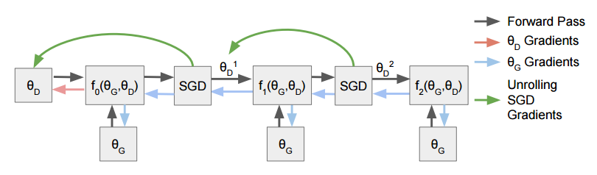
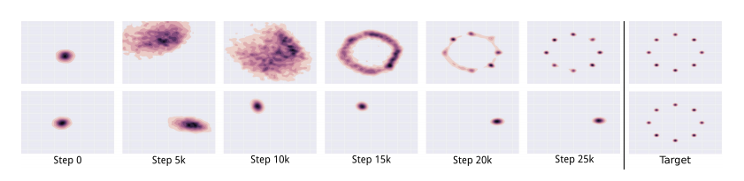
응용
※ Unrolled GAN
함수 공간이 아닌 NN 공간이라 이론과의 괴리 발생
Ex) NN은 minimax와 maximin을 구분하지 못한다!
-> G를 업데이트할 때 D의 loss를 계산 -> backpropagation!
Generator의 입장
-> 고정된 D가 헷갈려 할 sample 하나만 보내자!

Slide 16
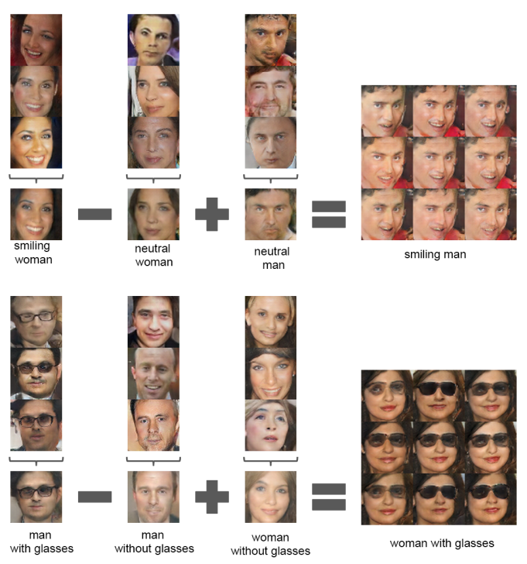
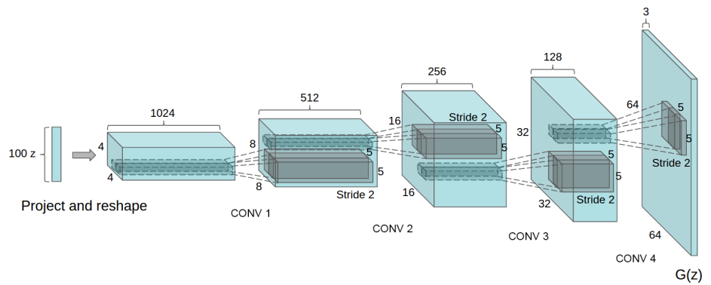
응용
※ DCGAN(Deep Convolutional GAN)
기존 fully-connected 구조 대신에 CNN을 사용하는 GAN
단점 극복 사례 중 가장 효과적!
엄청난 시도 끝에 만들어진 구조
Ex) Fully-connected hidden layer 삭제, G와 D에 batch-normalization, …

Slide 17
응용
※ EBGAN(Energy-Based GAN)
대다수의 GAN은 probabilistic (D가 0~1을 뱉는다)
-> Energy의 개념을 도입하자! (D를 Energy Function으로 본다)
(G가 contrastive data를 생성하면 D가 Energy를 할당한다
-> G는 energy가 높은 sample부터 생성해가며 전체 Energy surface를 구성
D는 G가 생성한 sample로부터 Energy Function을 학습)

Slide 18
예시 코드

Slide 19
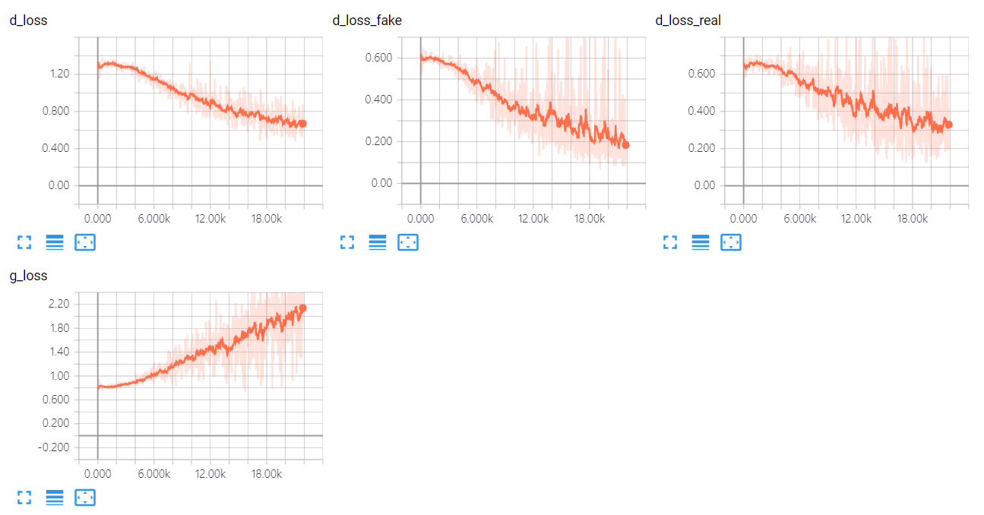
예시 코드
GAN – MNIST Dataset Training Result
<Loss function 추이>

Slide 20
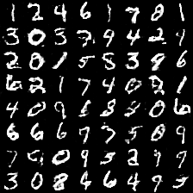
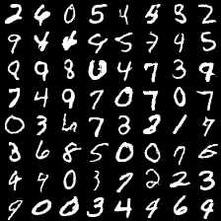
예시 코드
GAN – MNIST Dataset Training Result
<Training>
<Test result>
Epoch 1
Epoch 20

Slide 21
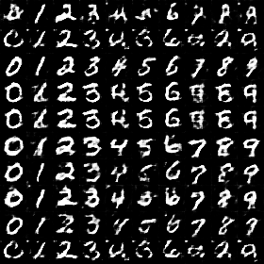
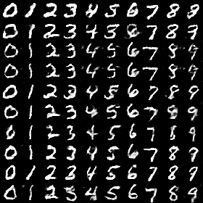
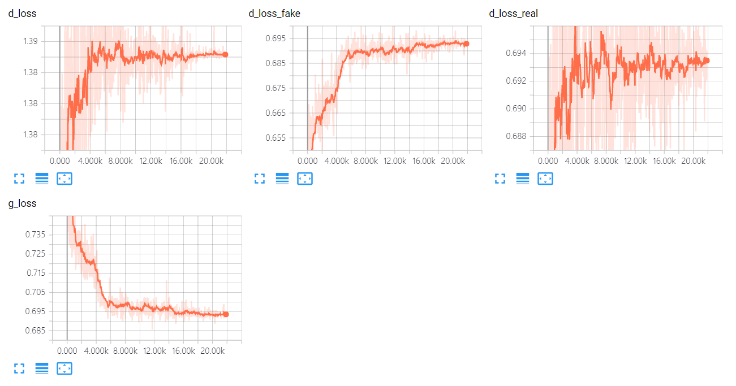
예시 코드
Other models
<CGAN>
Epoch 1
Epoch 20

Slide 22
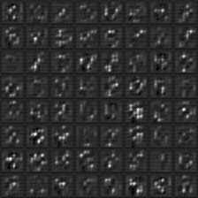
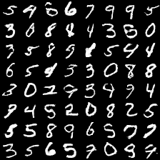
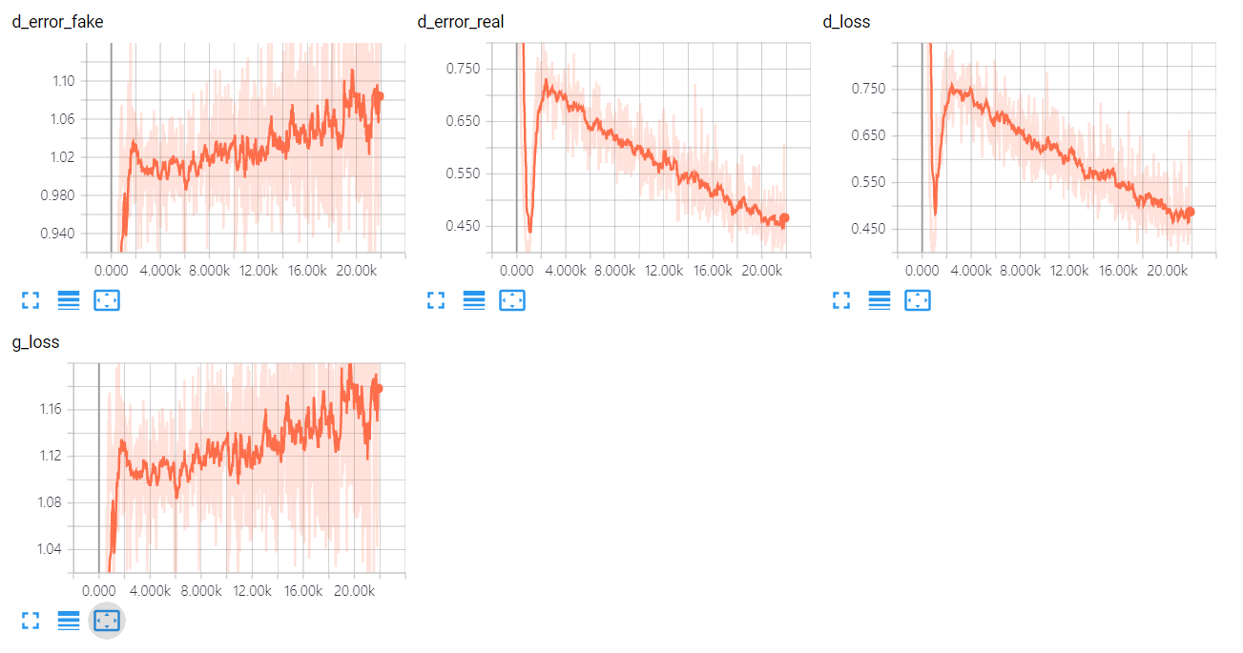
예시 코드
Other models
<EBGAN>
Epoch 1
Epoch 20

Slide 23
THANK YOU

